Slide 1

Centro Universitário da Grande Dourados
Curso: Engenharia de Software
Disciplina: Arquitetura e Organização de Computadores
Estruturas de E/S
2024

Slide 2
Operação do Computador
Um sistema de computação de uso geral consiste em uma CPU e várias controladoras de dispositivos conectados por meio de um barramento;
As controladoras de dispositivos são componentes essenciais para o funcionamento adequado de qualquer dispositivo eletrônico, responsáveis por controlar e gerenciar as diferentes funções e operações de um dispositivo, garantindo a comunicação eficiente entre os componentes internos e externos.
Cada controladora é responsável por um tipo específico de dispositivo. Dependendo da controladora, ela pode controlar mais de um dispositivo (Ex: PCI).

Slide 3
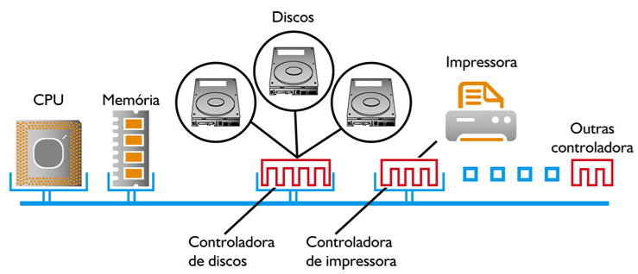
Operação do Computador
Fonte: https://materialpublic.imd.ufrn.br/curso/disciplina/3/16/2/7

Slide 4
Operação do Computador
A CPU e as controladoras de dispositivos podem ser executados simultaneamente, competindo por ciclos de memória, cuja função é sincronizar os acessos a ela;
S.O. Modernos são baseados no uso de interrupções: Hardware ou Software.

Slide 5
Estrutura de E/S
É dividida em :
Interrupção de E/S;
Estrutura de Acesso Direto à Memória

Slide 6
Interrupções
Ocorrência de um evento normalmente é sinalizada por uma interrupção de hardware ou software (trap ou uma exceção).
Interrupções são modificações no fluxo de controle causadas por uma ação externa.
Em hardware geralmente relacionada a E/S.
Um hardware pode emitir uma interrupção a qualquer momento enviando um sinal a CPU, em geral por meio do barramento do sistema.
O software pode disparar uma interrupção executando uma operação especial (Uma Chamada de programa).

Slide 7
Interrupções
Exceção é uma interrupção gerada pelo software, causada por um erro, como divisão por zero ou acesso inválido a memória, ou por uma requisição especifica de um programa de usuário, para que um serviço do sistema operacional seja realizado.
Para cada tipo de interrupção, segmentos de códigos no sistema operacional determinam que ação deve ser realizada, e a Rotina de Tratamento de Interrupção (interrupt handler) é fornecida para tratar dessa interrupção.

Slide 8
Interrupção de Hardware
Também conhecido como:
Interrupção externa ao processador ou;
Interrupções de periféricos.
Uma interrupção desse tipo pode ser caracterizada por:
Ocorrência de um sinal de hardware gerado externamente e enviado ao processador, indicando que um evento independente do programa sendo executado ocorreu e precisa de atenção imediata do processador.
Esse sinal é chamado requisição de interrupção ou também pedido de interrupção.

Slide 9
Interrupção de Hardware
Pedido de interrupção acontece assincronamente em relação à execução do programa que detém o controle do computador (E/S assíncrona);
O pedido de interrupção pode ocorrer a qualquer tempo;
Sua ocorrência foge a qualquer controle do programa sendo executado.

Slide 10
Interrupção de Hardware
PROGRAMA DE USUÁRIO
ROTINA DE TRATAMENTO
DA INTERRUPÇÃO
1
2
.
.
.
.
i
i + 1
.
.
m

Slide 11
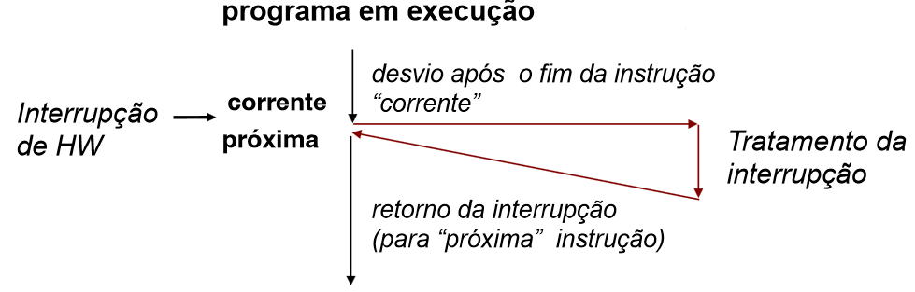
Interrupção de Hardware

Slide 12
Interrupção de Hardware
O hardware de controle de interrupção, se habilitado, permite ao processador completar a execução da instrução corrente e então força o processador a desviar para a Rotina de Tratamento de Interrupção que atende a interrupção;
Antes de desviar para a Rotina de Tratamento de Interrupção, o estado atual do processador deve ser salvo (PC e demais registradores).

Slide 13
Interrupção de Hardware
A rotina de tratamento de interrupções faz o processador executar as seguintes ações:
detectar a fonte da interrupção (o dispositivo que interrompeu);
executar as ações apropriadas (que dependem do dispositivo) e finalmente;
retornar ao ponto do programa em que estava quando iniciou o atendimento à interrupção.
No final da rotina de tratamento de interrupção, um retorno especial é executado de forma a permitir que o programa interrompido volte a ser executado a partir do ponto em que estava quando a interrupção ocorreu.

Slide 14
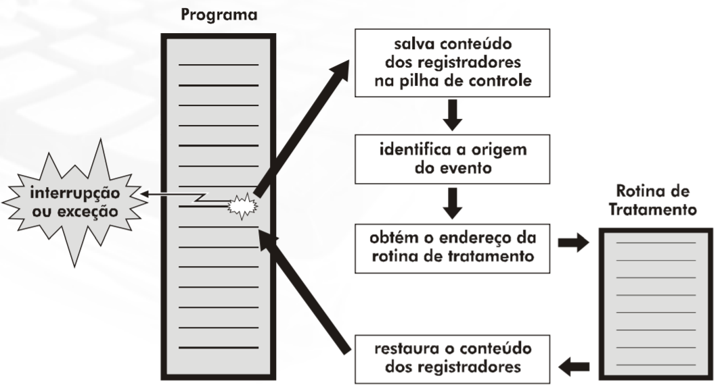
Interrupção de Hardware

Slide 15
Interrupção de Hardware
Vários pedidos de interrupções podem ocorrer simultaneamente;
O processador deve decidir qual pedido será atendido primeiramente;
Decisão baseada na importância ou urgência de cada evento que provocou o pedido:
emergências de hardware, tais como atendimento a reset e erros de hardware (erro de memória, etc);
eventos de alta prioridade;
E/S de dispositivos de alta velocidade.

Slide 16
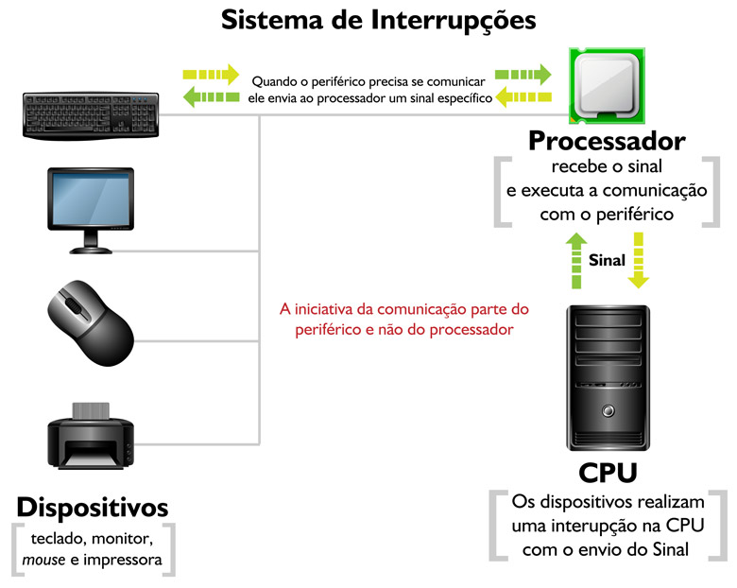
Interrupção de Hardware

Slide 17
Interrupção de Software
Interrupção gerada dentro de um processador pela execução de uma instrução.
São frequentemente usadas na implementação de chamadas de sistema porque elas implementam uma chamada de subrotina com a mudança de nível da CPU.
Modo usuário para modo supervisor.
Estas interrupções são provocadas pela execução das instruções INT.
O exemplo a seguir demonstra a impressão da letra ‘A’.
Ex: código Assembler:
mov ah, 02h
mov dl, 'A‘
int 21h

Slide 18
Interrupção do Processador
Muitos autores classificam interrupções do processador como interrupções de software:
pois ambas são resultados da execução de instruções e são síncronas ao programa sendo executado.
A diferença sutil é que, no caso de interrupções do processador, a ativação do mecanismo de tratamento de interrupção é condicionada a ocorrência de uma exceção:
a ocorrência de overflow na execução de uma operação matemática, divisão por zero, tentativa de acesso a uma área de memória protegida ou inexistente, etc.

Slide 19
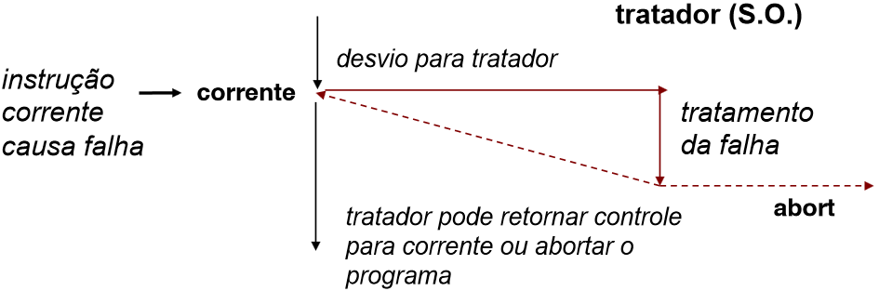
Interrupção do Processador
Se o tratador corrigir a falha, o controle retorna para a instrução “corrente”.
Se a falha não pode ser corrigida, o tratador transfere o controle para o S.O. (abort), que termina o programa .

Slide 20
Estrutura de Acesso Direto à memória
Existem problemas com as prioridades (baixa/alta) de interrupção. Supondo que no tratamento de interrupções a CPU gasta tempo para responder a cada interrupção, nesse caso não sobraria tempo para a execução de processos;
Por isso é necessário utilizar dispositivos de E/S de alta velocidade que usam acesso direto à memória, sem a intervenção da CPU;

Slide 21
Estrutura de Acesso Direto à memória
Exemplo, a controladora de DMA transfere um bloco de dados inteiro diretamente para ou de sua própria área de armazenamento local para a memória;
Enquanto a controladora de DMA está efetuando a transferência dos dados, a CPU está livre para efetuar outras tarefas.
A controladora de DMA interrompe a CPU quando a transferência termina.

Slide 22
Operação do DMA
CPU informa ao controlador de DMA:
Leitura/escrita.
Endereço do dispositivo.
Endereço inicial do bloco de memória para dados.
Quantidade de dados a serem transferidos.
CPU prossegue com outro trabalho.
Controlador de DMA lida com transferência.
Controlador de DMA envia interrupção quando terminar.

Slide 23
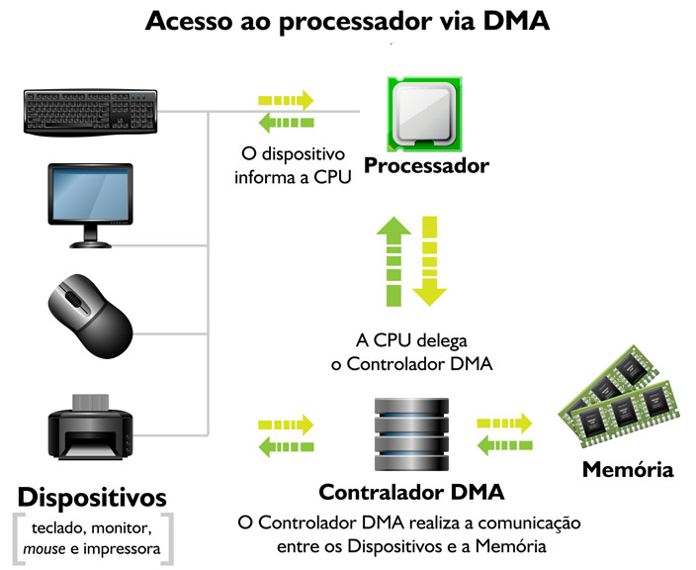
Operação do DMA
Fonte: https://materialpublic.imd.ufrn.br/curso/disciplina/5/14/4/4. Acesso em 22 maio 2023

Slide 24
E/S programada
Ocorre sob o controle direto e continuo do programa solicitando a operação de E/S:
A principal desvantagem do uso deste método é que a CPU fica continuamente verificando o status do dispositivo, causando uma espera ociosa ou polling.
Tem como principal vantagem ser extremamente simples de implementar.
Desperdício de tempo de CPU.

Slide 25
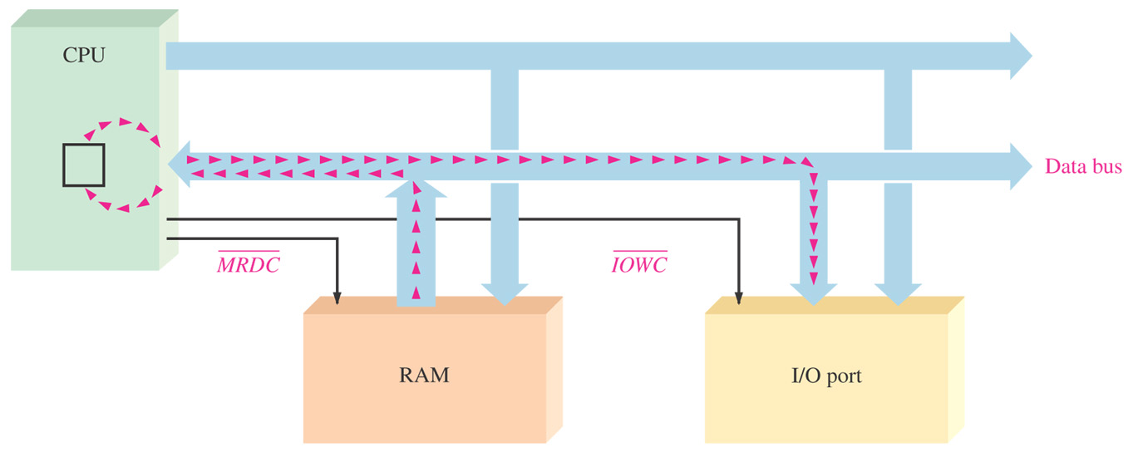
Transferência controlada pelo processador

Slide 26
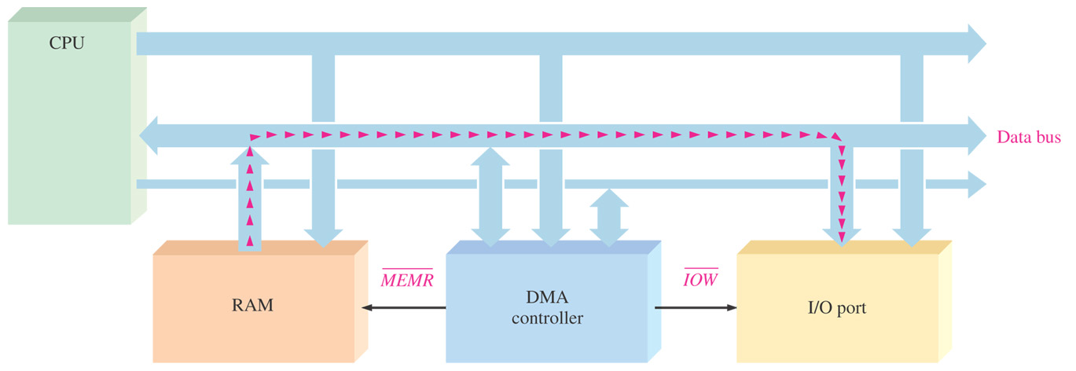
Transferência controlada DMA

Slide 27
Sistema de E/S
Polling
O CPU verifica ativamente alterações no estado do controlador
O CPU é responsável pela transferência de dados
Interrupção
O CPU é notificado de alterações no estado do controlador
O CPU é responsável pela transferência de dados
DMA
O CPU é notificado de alterações no estado do controlador de DMA
O DMA é responsável pela transferência de dados

